Slide 1

Fase de Concepção
Levantamento de Requisitos, Organização de Requisitos, Planejamento dos Ciclos Iterativos.

Slide 2
Objetivos
buscar as primeiras informações sobre o sistema a ser desenvolvido
descobrir se vale a pena fazer a análise, mas sem fazer a análise propriamente dita

Slide 3

Atividades
Descobrir/Modelar a visão da empresa para o sistema
Levantar requisitos
Organizar requisitos
Planejar o desenvolvimento
  Métricas
  Cronograma
  Recursos

Slide 4
Visão da Empresa
o que a empresa quer com o projeto?
porque ele está sendo proposto?
porque a empresa vai gastar dinheiro com o projeto?
o projeto é realizável?
a equipe de desenvolvimento tem condições de realizar este projeto?
o cliente tem dinheiro para pagar o desenvolvimento?
há tempo disponível?
comprar ou construir?

Slide 5
Levantamento de Requisitos
Entrevistas
Análise de Documentos
Estudo Bibliográfico Comparativo

Slide 6
Artefatos
Sumário Executivo/Visão Geral
Documento de Requisitos
Glossário
Análise de Riscos e seu Controle
Protótipos e Provas

Slide 7
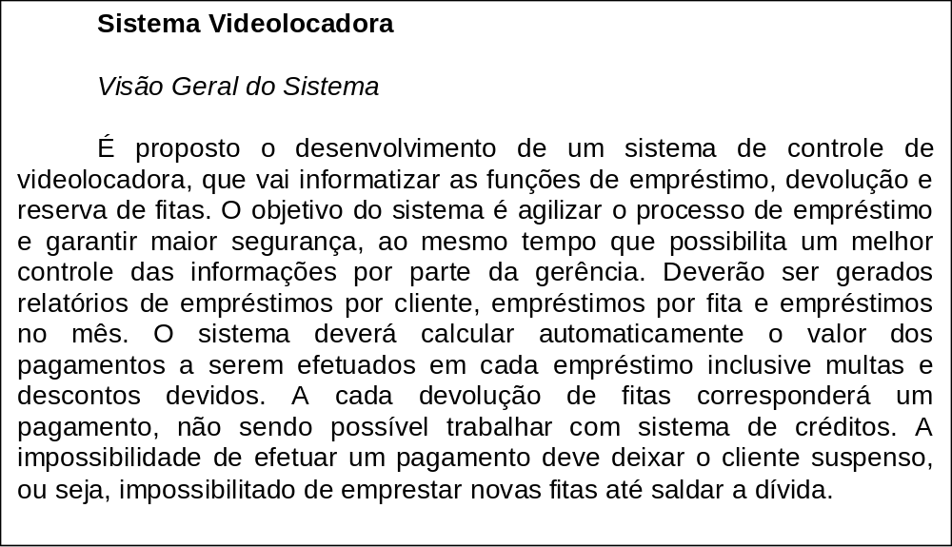
Visão Geral do Sistema
documento de texto em formato livre

Slide 8
Requisitos
requisitos funcionais correspondem à listagem de todas as coisas que o sistema deve fazer
requisitos não funcionais são restrições que se coloca sobre como o sistema deve realizar seus requisitos funcionais

Slide 9
Requisitos Funcionais
requisitos funcionais evidentes são efetuados com conhecimento do usuário
requisitos funcionais ocultos são efetuados pelo sistema sem o conhecimento explícito do usuário

Slide 10
Requisitos Não Funcionais
Obrigatórios
Desejáveis

Slide 11
Requisitos Não Funcionais
de interface
de implementação
de eficiência
de tolerância a falhas
etc.

Slide 12
Requisitos Não Funcionais
Associados a requisitos funcionais
Suplementares

Slide 13
Requisitos Não Funcionais
Permanentes
Transitórios

Slide 14
Tabela de Requisitos Funcionais
Código do requisito funcional (Ex.: F1, F2, F3, ...).
Nome do requisito funcional (especificação curta).
Descrição (especificação longa e detalhamento do requisito).
Categoria funcional: evidente ou oculto.

Slide 15
Tabela de Requisitos Não Funcionais
Código do requisito não funcional (Ex.: NF1.1, NF1.2, ... NF2.1, NF2.2, ...).
Nome do requisito não funcional (especificação curta).
Restrição: especificação (longa) do requisito não funcional.
Categoria: tipo de restrição: segurança, performance, compatibilidade, etc.
Obrigatoriedade: se o requisito é desejável ou obrigatório.
Permanência: se o requisito é permanente ou transitório.

Slide 16
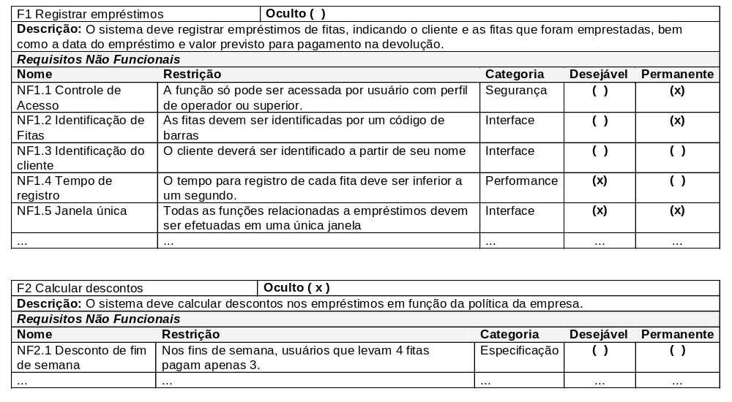
Requisitos Funcionais e Não Funcionais Associados

Slide 17
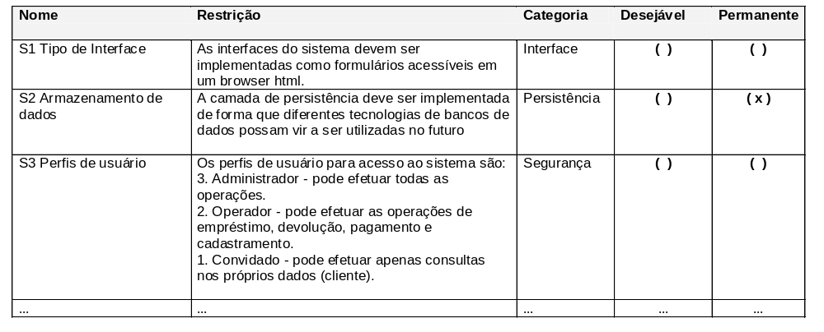
Requisitos Suplementares

Slide 18
Desafios da Análise de Requisitos
Como descobrir os requisitos
Como comunicar os requisitos para as outras fases ou equipes do projeto
Como lembrar dos requisitos durante o desenvolvimento e verificar se foram todos atendidos
Como gerenciar a mudança

Slide 19
Organização dos Requisitos
Casos de Uso
“Manutenção” de Conceitos
Consultas/Relatórios

Slide 20
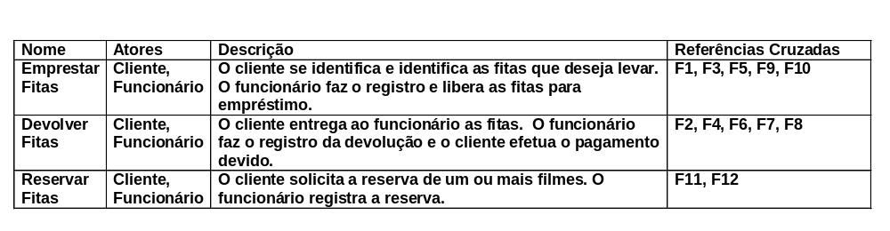
Organizando Requisitos em Casos de Uso

Slide 21
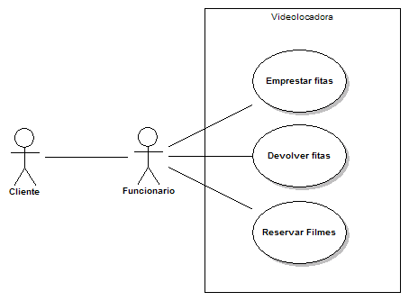
Diagrama de Casos de Uso UML

Slide 22
Granularidade de um Caso de Uso
Um caso de uso deve ser mono-sessão, ou seja, executado em uma única interação e não se estendendo ao longo de vários dias
Um caso de uso deve ser interativo, com informações fluindo para dentro e para fora do sistema
Um caso de uso deve produzir uma alteração consistente na informação armazenada

Slide 23
Organização de Requisitos em Função de Conceitos
Algumas operações relativamente simples e elementares (de um único passo), como o registro de uma fita, ou de um pagamento, não devem ser consideradas como casos de uso por si só, pois não há necessidade de se estudar seu processo interativo, que é de um único passo.

Slide 24
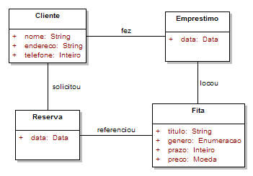
Modelo Conceitual Preliminar

Slide 25
Cada conceito normalmente tem associadas operações de:
inserção (I)
alteração (A)
exclusão (E)
consulta (C)

Slide 26
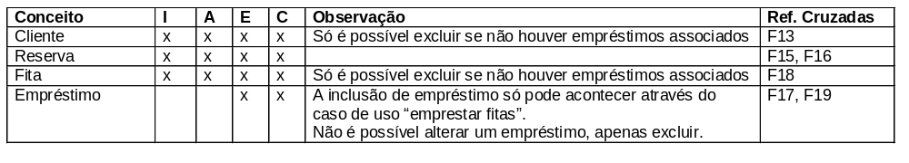
Tabela para Representar Operações de “Manutenção”

Slide 27
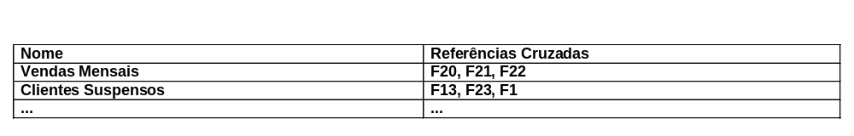
Organização de Requisitos em Consultas

Slide 28
Planejamento do Desenvolvimento
Alocar o desenvolvimento em ciclos iterativos de mesma duração
Estimativa de Esforço:
  Pontos de Função
  Pontos de Caso de Uso

Slide 29
Estabelecendo Prioridades
Casos de Uso Críticos
Casos de Uso de Apoio
Conceitos
Consultas

Slide 30
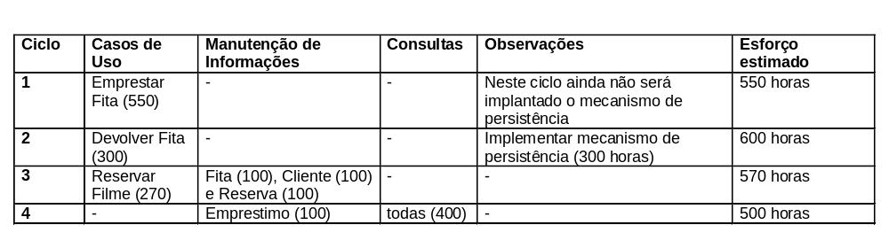
Planejamento dos Ciclos Iterativos

Slide 31
Cronograma de Execução
Considerar:
  Tempo total estimado para o projeto (em hora/pessoa).
  Tempo disponível (em semanas ou meses).
  Tamanho da equipe.
  Estruturação da equipe.

Slide 32
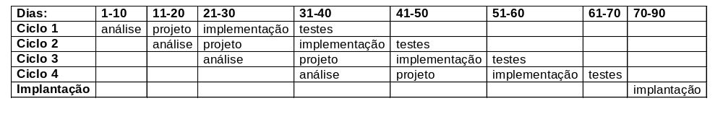
Planejamento com 4 equipes

Slide 33
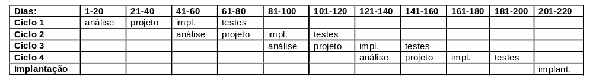
Planejamento com 2 equipes

